Slide 1
Messe du 3 septembre 2023
22° dimanche du temps ordinaire
Année A
Notes:
<numéro>

Slide 2
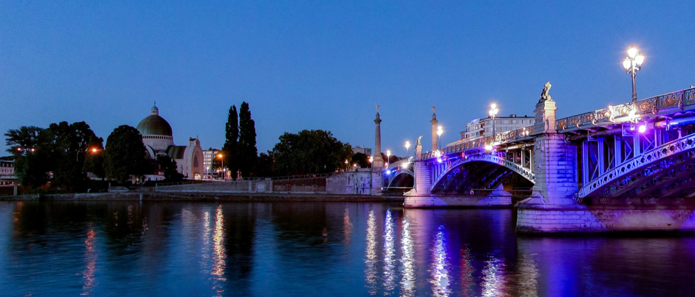

Slide 3
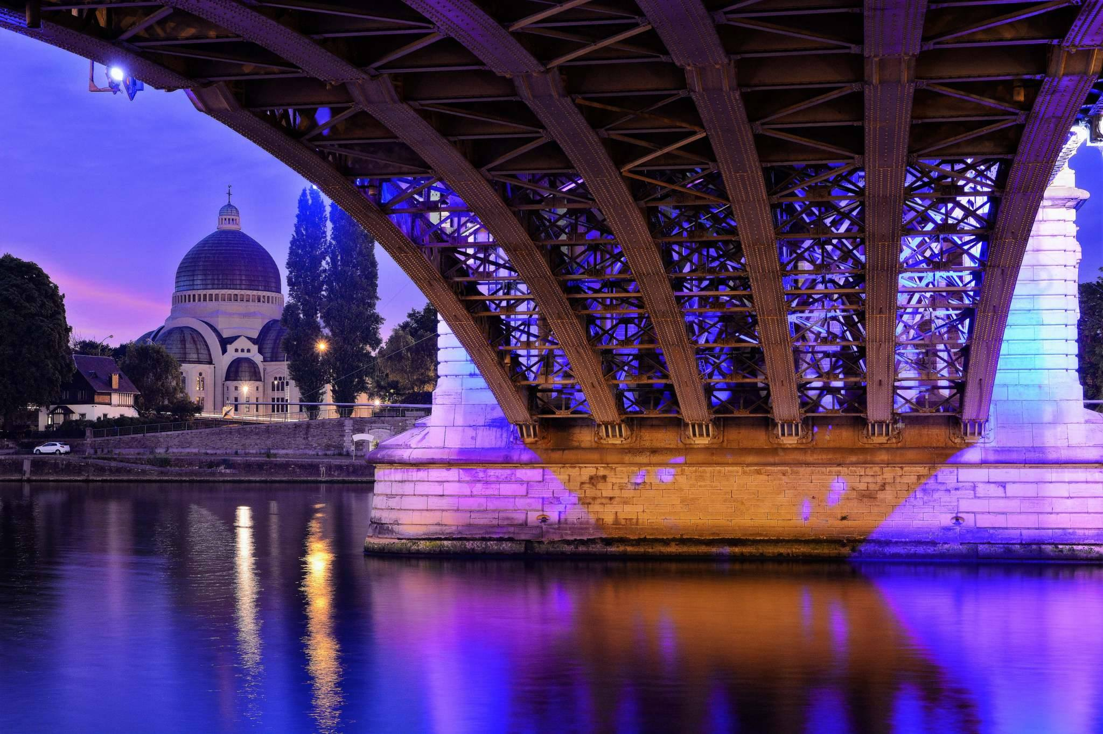

Slide 4
Si quelqu’un veut marcher derrière moi,
qu’il renonce à lui-même,
qu’il prenne sa croix et qu’il me suive.

Slide 6
Amis dans le Seigneur (Edit181)
Refrain :
RISQUERONS-NOUS
D'ÊTRE AMIS DANS LE SEIGNEUR,
OSERONS-NOUS
OUVRIR NOS PORTES, OUVRIR NOS CŒURS
À CET HOMME,
CE DIEU POUR LA VIE,
QUI NOUS NOMME :
"AMIS".

Slide 7
1.
Quand mon chemin
a commencé,
Tu es venu m'accompagner.
Et Tu es là,
Tout près de moi.
Ami aujourd'hui,
Ami pour la vie.

Slide 8
Refrain :
RISQUERONS-NOUS
D'ÊTRE AMIS DANS LE SEIGNEUR,
OSERONS-NOUS
OUVRIR NOS PORTES, OUVRIR NOS CŒURS
À CET HOMME,
CE DIEU POUR LA VIE,
QUI NOUS NOMME :
"AMIS".

Slide 9
2.
Sur mon chemin tu as tracé
L'empreinte de notre amitié.
C'est toi, mon frère,
Tu es ma pierre
Amis aujourd'hui,
Amis pour la vie.

Slide 10
Refrain :
RISQUERONS-NOUS
D'ÊTRE AMIS DANS LE SEIGNEUR,
OSERONS-NOUS
OUVRIR NOS PORTES, OUVRIR NOS CŒURS
À CET HOMME,
CE DIEU POUR LA VIE,
QUI NOUS NOMME :
"AMIS".

Slide 11
3.
Quand nos chemins
se sont croisés,
Tu es venu nous rassembler
Au cœur des temps
L'Amour devant
Amis aujourd'hui,
amis pour la vie.

Slide 12
Refrain :
RISQUERONS-NOUS
D'ÊTRE AMIS DANS LE SEIGNEUR,
OSERONS-NOUS
OUVRIR NOS PORTES, OUVRIR NOS CŒURS
À CET HOMME,
CE DIEU POUR LA VIE,
QUI NOUS NOMME :
"AMIS".

Slide 13
4.
C'est Ton chemin
qui est donné
À suivre en toute liberté
Chacun sa voie
Mais avec Toi
Amis aujourd'hui,
amis pour la vie.

Slide 14
Refrain :
RISQUERONS-NOUS
D'ÊTRE AMIS DANS LE SEIGNEUR,
OSERONS-NOUS
OUVRIR NOS PORTES, OUVRIR NOS CŒURS
À CET HOMME,
CE DIEU POUR LA VIE,
QUI NOUS NOMME :
"AMIS".

Slide 15
5.
Sur les chemins,
tous appelés
À proclamer cette amitié
Par notre foi
" Je crois en Toi "
Amis aujourd'hui,
amis pour la vie.

Slide 16
Refrain :
RISQUERONS-NOUS
D'ÊTRE AMIS DANS LE SEIGNEUR,
OSERONS-NOUS
OUVRIR NOS PORTES, OUVRIR NOS CŒURS
À CET HOMME,
CE DIEU POUR LA VIE,
QUI NOUS NOMME :
"AMIS".

Slide 18
Kyrie
Homme au milieu des hommes
(Rimaud/Berthier)
1.
Tu sais de quoi
nous sommes pétris,
Tu te souviens
que nous sommes poussière,
Jésus,
homme au milieu des hommes,
Prends pitié de tout homme pécheur (4X).

Slide 19
2.
Tu n’agis pas selon nos péchés,
Ne nous rends pas
en pesant nos offenses,
Jésus,
homme au milieu des hommes,
Prends pitié de tout homme pécheur (4X).

Slide 20
3.
Et comme est loin
couchant du levant,
Tu mets au loin
le fardeau de nos fautes,
Jésus,
homme au milieu des hommes,
Prends pitié de tout homme pécheur (4X).

Slide 22
Gloire à Dieu,
Seigneur des univers,
gloire, bonheur, louange !
Vie aux hommes, habitants du monde, vie, bonheur, tendresse !
1 - Nous te louons, ô Père, Tu sèmes la vie avec amour.
Et voici l’homme, l’homme vivant, reflet de ton visage.
2 - Nous te louons, ô Christ ! Tu livres ton esprit et ton corps.
Et voici l’homme, l’homme levé, arraché aux ténèbres.

Slide 23
Gloire à Dieu,
Seigneur des univers, gloire, bonheur, louange !
Vie aux hommes, habitants du monde, vie, bonheur, tendresse !
3 - Nous te chantons, Esprit !
Tu mets dans les cœurs
d’autres désirs.
Et voici l’homme, l’homme nouveau, brisant toutes frontières.
4 - Nous te louons, toi Père,
nous te suivons, Jésus-Christ.
Nous te chantons, toi l’Esprit, nous portons votre nom ! "

Slide 25
Psaume 62 – Musique : M. Wackenheim
MON ÂME A SOIF DE TOI,
SEIGNEUR, MON DIEU !
1. Dieu, tu es mon Dieu,
je te cherche dès l’aube:
mon âme a soif de toi;
après toi languit ma chair,
terre aride, altérée, sans eau.
MON ÂME A SOIF DE TOI,
SEIGNEUR, MON DIEU !

Slide 26
2. Je t’ai contemplé au sanctuaire,
j’ai vu ta force et ta gloire.
Ton amour vaut mieux que la vie:
tu seras la louange de mes lèvres !
MON ÂME A SOIF DE TOI,
SEIGNEUR, MON DIEU !

Slide 27
3. Toute ma vie je vais te bénir,
lever les mains
en invoquant ton nom.
Comme par un festin je serai rassasié;
la joie sur les lèvres, je dirai ta louange
MON ÂME A SOIF DE TOI,
SEIGNEUR, MON DIEU !

Slide 28
4. Oui, tu es venu à mon secours:
je crie de joie à l’ombre de tes ailes.
Mon âme s’attache à toi,
ta main droite me soutient.
MON ÂME A SOIF DE TOI,
SEIGNEUR, MON DIEU !

Slide 30
Alléluia, Jubilate
Paroles et musique : Communauté de l'Emmanuel (G. Creaton)
Refrain : Alléluia, Alléluia,
Jubilate Deo.
Alléluia, Alléluia,
Jubilate, Alléluia.
1. Louez Dieu car il est bon, alléluia !
Son Amour est éternel,
alléluia !
De l'Orient à l'Occident, alléluia !
Bénissons Dieu pour ses merveilles, alléluia !

Slide 31
Refrain : Alléluia, Alléluia,
Jubilate Deo.
Alléluia, Alléluia,
Jubilate, Alléluia.

Slide 32
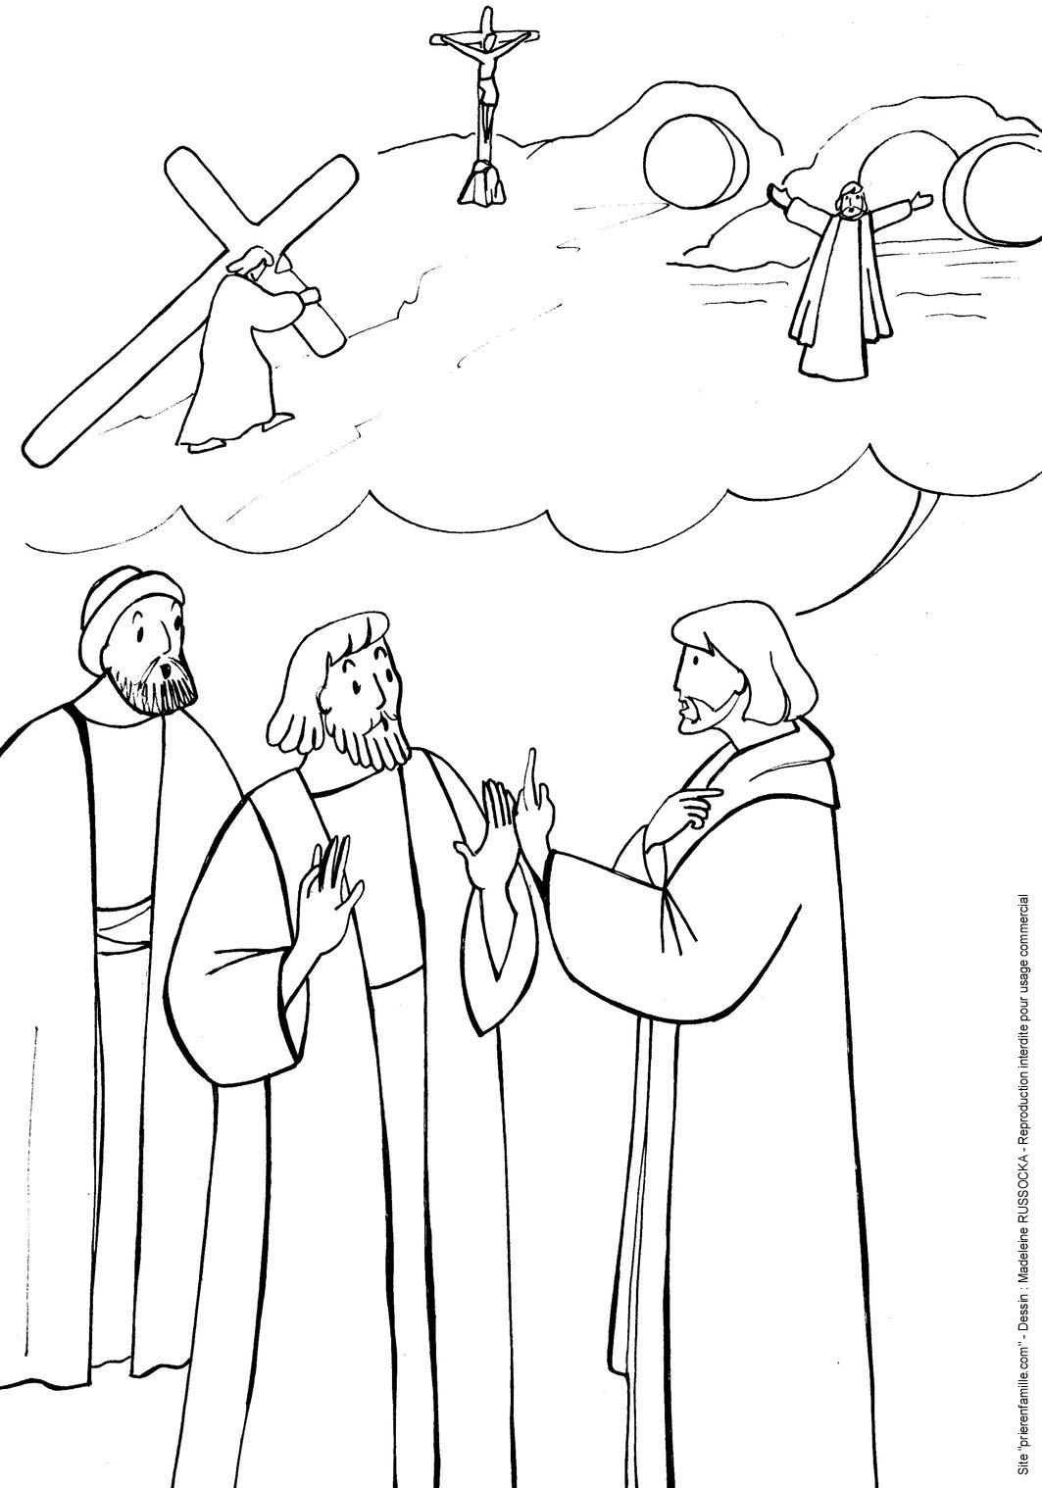

Slide 33
« SYMBOLE DES APÔTRES »
Je crois en Dieu, le Père tout-puissant,
Créateur du ciel et de la terre.
Et en Jésus Christ, son fils unique,
notre Seigneur,
qui a été conçu du Saint Esprit,
est né de la Vierge Marie,
a souffert sous Ponce Pilate,
a été crucifié, est mort et a été enseveli,
est descendu aux enfers,
le troisième jour est ressuscité des morts,
est monté aux cieux,
est assis à la droite de Dieu
le Père tout-puissant,
d’où il viendra juger les vivants et les morts.
Je crois en l’Esprit Saint,
à la sainte Église catholique,
à la communion des saints,
à la rémission des péchés,
à la résurrection de la chair,
à la vie éternelle.
Amen

Slide 35
INTENTIONS
Accueille au creux de tes mains
la prière de tes enfants.

Slide 37
MON PÈRE, JE M’ABANDONNE A TOI
Mon Père, mon Père
je m'abandonne à Toi
fais de moi ce qu'il te plaira
quoi que tu fasses je Te remercie
Je suis prêt à tout
J'accepte tout
Car Tu es mon Père
je m'abandonne à Toi
Car Tu es mon Père
je me confie en Toi
[instrumental]

Slide 38
Mon Père, mon Père,
en Toi je me confie
en Tes mains je mets mon esprit
je Te le donne
le cœur plein d'amour
je n'ai qu'un désir :
T'appartenir
Car Tu es mon Père
je m'abandonne à Toi
car Tu es mon Père
je me confie en Toi
Car Tu es mon Père
je m'abandonne à Toi
Car Tu es mon Père
je me confie en Toi.

Slide 40
Trois fois Saint le Seigneur
Trois fois Saint le Seigneur
Dieu de l'univers !
Trois fois Saint le Seigneur,
le fils de David !
Trois fois Saint le Seigneur
qui vient nous sauver!
Il est notre salut il est notre vie
il est la lumière ! ( bis)
Ciel et terre passeront,
ses paroles ne passerons pas.
Ciel et terre passeront,
ses paroles ne passerons pas.
Non, non , non, non, non
ne passerons pas !
Non, non , non, non, non
ne passerons pas

Slide 41
Bénis soit celui qui
vient au nom du Seigneur !
le ciel et la terre
sont remplis de ta gloire!
Hosanna! Hosanna
au plus haut des cieux !
Il est notre salut! Il est notre vie !
il est la lumière !
Il est notre salut ! Il est notre vie !
il est la lumière !

Slide 43
CHRIST EST VENU (C 99)
Anamnèse
Christ est venu, Christ est né,
Christ a souffert, Christ est mort,
Christ est ressuscité !
Christ est vivant !
Christ reviendra, Christ est là,
Christ reviendra, Christ est là.

Slide 45
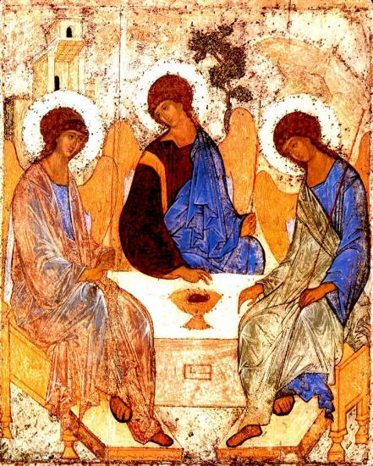

Slide 47
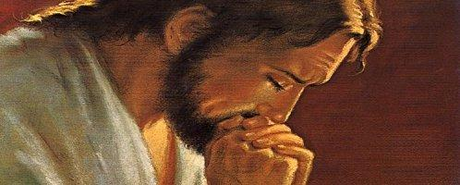

Slide 48
PRIÈRE POUR LA PAIX
Seigneur Jésus Christ, tu as dit à tes apôtres :
« Je vous laisse la paix, je vous donne ma paix » ,
ne regarde pas nos péchés
mais la foi de ton Eglise :
pour que ta volonté s’accomplisse,
donne-lui toujours cette paix,
et conduis-la vers l’unité parfaite,
Toi qui règnes pour les siècles des siècles.
Amen

Slide 49
AGNUS DEI
Agneau de Dieu qui prends nos péchés
1. Soliste :
Agneau de Dieu
qui prends nos péchés,
Tous :
Agneau de Dieu
qui prends nos péchés
Soliste :
Tu donnes joie au monde,
Tous:
JOIE !
TU DONNES JOIE AU MONDE.
.

Slide 50
2.
Soliste :
Agneau de Dieu
qui prends nos péchés,
Tous :
Agneau de Dieu
qui prends nos péchés :
Soliste :
Tu donnes vie au monde,
Tous:
VIE !
TU DONNES VIE AU MONDE.

Slide 51
3
Soliste :
Agneau de Dieu
qui prends nos péchés,
Tous :
Agneau de Dieu
qui prends nos péchés :
Soliste :
Tu donnes paix au monde,
Tous:
PAIX.
TU DONNES PAIX AU MONDE.

Slide 52
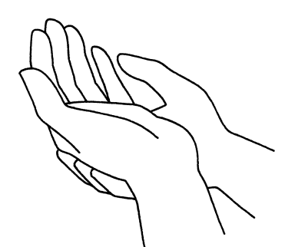
Nous demandons à Jésus
la grâce de mettre Dieu
à la première place
dans notre vie.

Slide 53
Si quelqu’un veut marcher derrière moi,
qu’il renonce à lui-même,
qu’il prenne sa croix et qu’il me suive.

Slide 54
Je viens vers toi les mains ouvertes
Refrain :
Je viens vers toi
les mains ouvertes
Avec ma faim t'offrir ma vie
Tu viens vers moi
les mains offertes
Avec ce pain m'offrir ta vie
1. Tu n'as cessé
d'être à l'écoute
Au long des jours,
au long des nuits
La nourriture pour la route
Tu peux l'offrir, tu l'as promis

Slide 55
Refrain :
Je viens vers toi
les mains ouvertes
Avec ma faim t'offrir ma vie
Tu viens vers moi
les mains offertes
Avec ce pain m'offrir ta vie
2. Tu m'as cherché
dans mes absences
Dans mes refus,
dans mes oublis
Tu m'as parlé dans le silence
Tu étais là comme un ami

Slide 56
Refrain :
Je viens vers toi
les mains ouvertes
Avec ma faim t'offrir ma vie
Tu viens vers moi
les mains offertes
Avec ce pain m'offrir ta vie
3. Je viens vers toi
le cœur paisible
Quand tout renaît,
quand tout fini
Avec mes désirs impossibles
Je viens vers toi
tel que je suis

Slide 57
Refrain :
Je viens vers toi
les mains ouvertes
Avec ma faim t'offrir ma vie
Tu viens vers moi
les mains offertes
Avec ce pain m'offrir ta vie
4. Viens me révéler
ton langage
À livre ouvert jusqu'à ma vie
Emmène-moi faire passage
De mes déserts jusqu'à ta vie

Slide 59
Par la musique et par nos voix
1 - Louange à Dieu,
Très haut Seigneur,
Pour la beauté de ses exploits :
Par la musique et par nos voix,
Louange à Lui, dans les hauteurs.
Alléluia (X 8)
2 - Louange à Lui,
puissance, honneur,
Pour les actions de son amour;
Au son du cor et du tambour,
Louange à lui pour sa grandeur !
Alléluia (X 8)

Slide 60
3 -Tout vient de Lui,
tout est pour Lui :
Harpes, cithares, louez-le.
Cordes et flûtes, chantez-le:
Que tout vivant, le glorifie !
Alléluia (X 8)

Slide 61
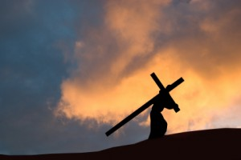
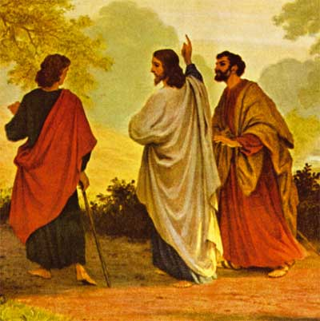
Passe derrière moi
Car celui qui veut sauver sa vie la perdra,
mais qui perd sa vie à cause de moi
la gardera.

Slide 64
PAR TOUTE LA TERRE
Communauté de l'Emmanuel (A. Lavardez)
1. Par toute la terre il nous envoie
Témoigner de son Amour.
Proclamer son Nom et son Salut,
Dans la force de l'Esprit !
Car nos yeux ont vu et reconnu,
Le Sauveur ressuscité,
Le Saint d'Israël, né de Marie,
Fils de Dieu qui donne vie !
R. Criez de joie, Christ est ressuscité !
Il nous envoie annoncer la vérité !
Criez de joie, brûlez de son amour,
Car il est là, avec nous pour toujours !

Slide 65
2. Par sa vie donnée, son sang versé,
Il a racheté nos vies,
Il détruit les portes des enfers,
Il nous sauve du péché.
À tout homme il offre le Salut,
Don gratuit de son Amour ;
Vivons dans sa gloire et sa clarté,
Maintenant et à jamais !
R. Criez de joie, Christ est ressuscité !
Il nous envoie annoncer la vérité !
Criez de joie, brûlez de son amour,
Car il est là, avec nous pour toujours !

Slide 66
3. Pour porter la joie Il nous envoie,
Messagers de son Salut !
Pauvres serviteurs qu'il a choisis,
Consacrés pour l'annoncer !
Que nos lèvres chantent sa bonté,
La splendeur de son dessein,
Gloire à notre Dieu,
Roi tout puissant,
Éternel est son amour !
R. Criez de joie, Christ est ressuscité !
Il nous envoie annoncer la vérité !
Criez de joie, brûlez de son amour,
Car il est là, avec nous pour toujours !

Slide 67
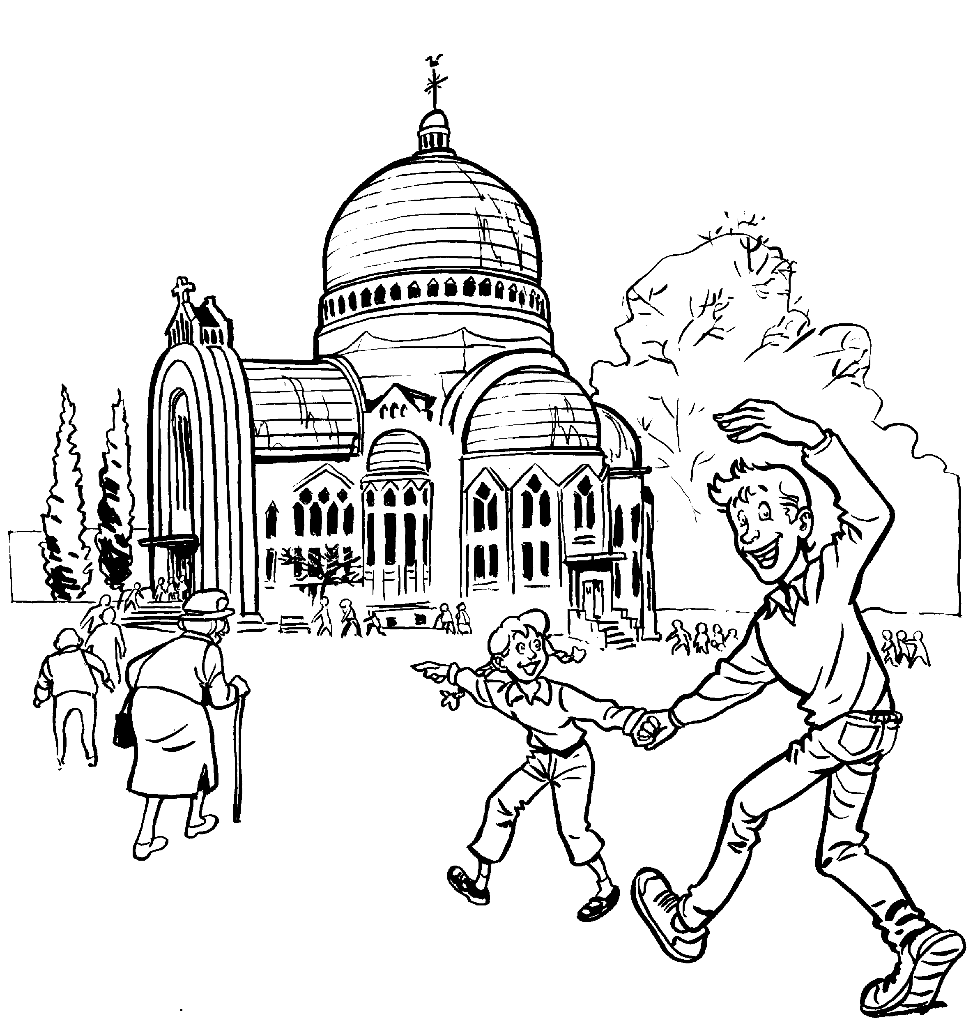
BON DIMANCHE À TOUS !
Les paroles des chants sont disponibles une semaine avant la messe sur notre site internet :
www.chorale-saint-vincent.be

